Slide 1
PSE – Analyse Iteration 1 Julien Gaumez

Slide 2
Inhalt
Unsere Organisation
Rückblick Tasks Iteration 1
Umsetzung der Tasks
Gelerntes aus Iteration 1
Risikoanalyse
Fragen

Slide 3

Unser Projekt
Puzzle
Cryptopus
Passwort Manager
Open Source

Slide 4
Organisation
Dienstag 13:00 – 17:00 Zusammenarbeiten bei Puzzle vor Ort
Freitag 13:30 – 14:00 Team-Meeting mit Hilfsassistent an der Uni
Discord für die Kommunikation

Slide 5
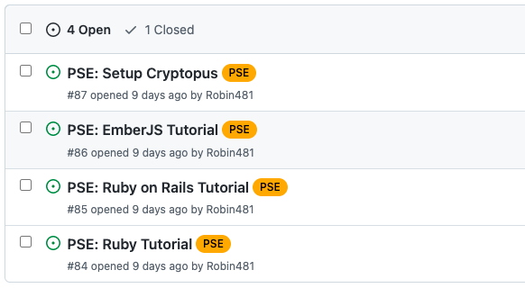
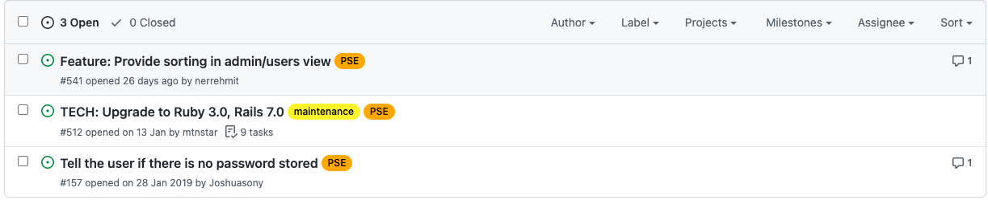
Tasks 1. Iteration
Ramona, Julien
Dario, alle
Raphael, Renato

Slide 6
Individuelle Tasks

Slide 7
Scrum Poker
(Master Tracker)

Slide 8
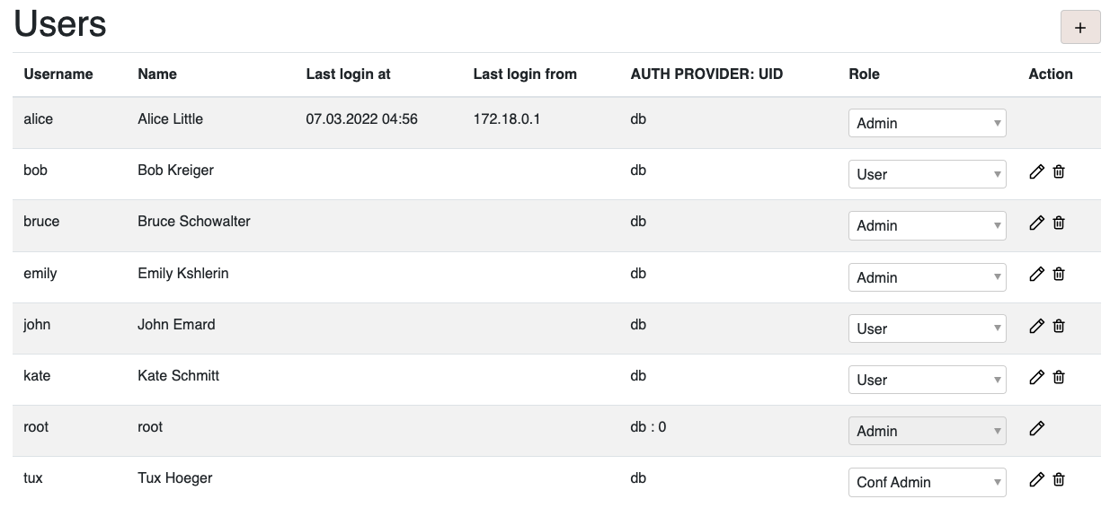

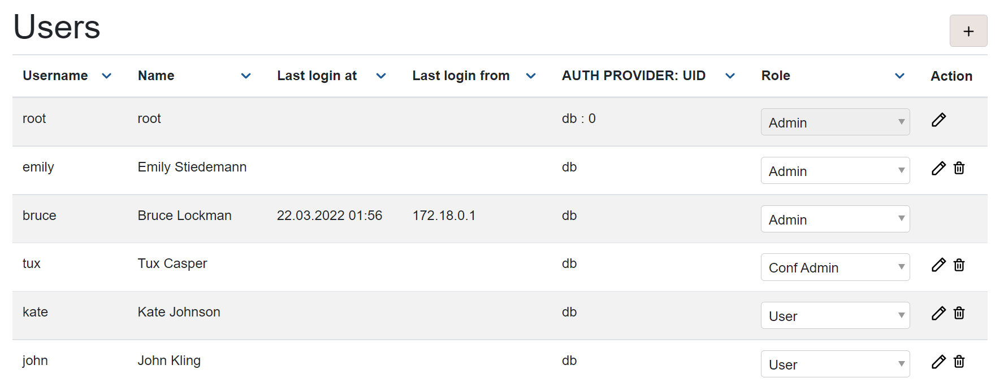
Provide sorting in admin/users view Ramona, Julien

Slide 9
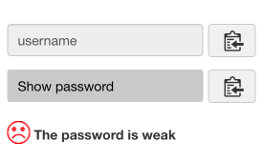
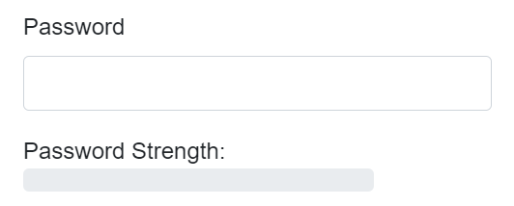
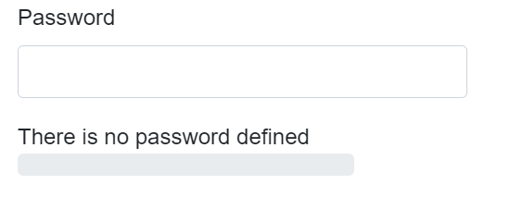
Tell the user if there is no password stored Raphael, Renato

Slide 10
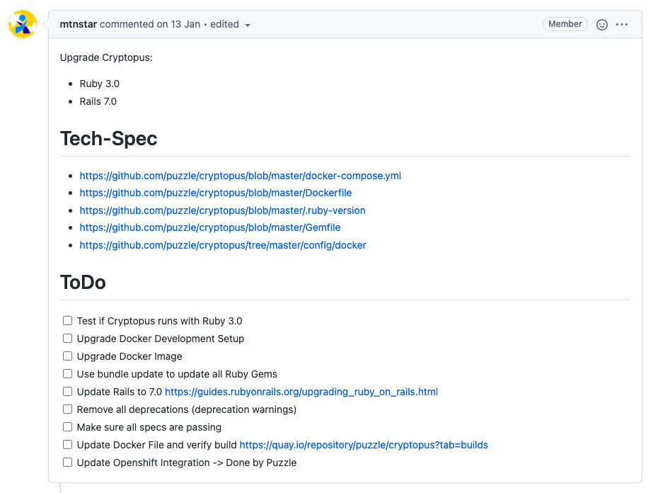
Upgrade to Ruby 3.0, Rails 7.0 Dario, alle

Slide 11
Gelerntes für die 2. Iteration
Pull-Request ≠ Task abgeschlossen
Auf Updates im master-Branch achten
Um Hilfe bitten anstatt Zeit zu verschwenden
Gute Kommunikation beibehalten

Slide 12
Risikoanalyse
Wissenslücken:
Hohe Eintrittswahrscheinlichkeit
Kleine Gewichtung
Google, Gruppenmitglieder befragen oder direkt bei Puzzle um Hilfe bitten

Slide 13
Risikoanalyse
Fehleinschätzung des Aufwandes:
Mittlere Eintrittswahrscheinlichkeit
Kleine Gewichtung
Gruppenmitglieder und Puzzle informieren, dem Task mehr Ressourcen zuteilen

Slide 14
Risikoanalyse
Probleme mit dem Setup:
Mittlere Eintrittswahrscheinlichkeit
Mittlere Gewichtung
Google, (neue) VM, Puzzle um Hilfe bitten

Slide 15

Fragen?

